Slide 1


CHÀO MỪNG QUÝ THẦY CÔ VÀ
CÁC EM HỌC SINH
ĐẾN VỚI TIẾT HỌC
HÔM NAY
TIN HỌC 6

Slide 2




Slide 3



1
S | W | I | T | C | H
D1
2
D | U | L | I | E | U
D2
3
B | I | T
D3
4
S | O | N | G | D | I | E | N | T | U
D4
5
H | I | N | H | A | N | H
D5
6
T | R | O | N | G | S | U | O | T
D6
7
D | O | N | G | D | I | E | N
D7

Slide 4



Thiết bị nối trung tâm giúp kết nối các máy tính và thiết bị mạng với nhau

Slide 5


Số hóa dữ liệu là việc chuyển gì thành dãy bit?

Slide 6

Máy tính dùng dãy gì để biểu diễn các số trong tính toán

Slide 7

Mạng không dây là loại mạng máy tính sử dụng gì để truyền thông tin

Slide 8

Ảnh chụp của em và bạn thân là thông tin dạng?

Slide 9

Cáp quang có lõi làm bằng chất liệu gì?

Slide 10

Cáp xoắn có lõi làm bằng chất liệu đồng và sử dụng gì để
truyền thông tin?

Slide 11

Chủ đề C. Tổ chức lưu trữ, tìm kiếm và trao đổi thông tin
BÀI 1. THÔNG TIN TRÊN WEB

Slide 12
MỤC TIÊU BÀI HỌC
- Trình bày được sơ lược các khái niệm cơ bản về Website, địa chỉ Website
- Xem và nêu được những thông tin chính trên trang Web.

Slide 13


NỘI DUNG BÀI HỌC
Khám phá Website
Siêu văn bản và siêu liên kết
1
2
Nội dung …

Slide 14

Bài 1: Thông tin trên web
1. Khám phá website
1. Khám phá website

Slide 15

Bài 1: Thông tin trên web
1. Khám phá website
1. Khám phá website
Để truy cập tới Website, các em cần có phần mềm gì?
GOOGLE CHROME

Slide 16
Bài 1: Thông tin trên web
1. Khám phá website
1. Khám phá website
Để tìm kiếm thông tin trên Internet, tìm kiếm Website, các em cần phải biết gì?
Địa chỉ Website hoặc
Thông tin cần tìm kiếm

Slide 17

Bài 1: Thông tin trên web
1. Khám phá website
1. Khám phá website
Báo thiếu niên tiền phong và nhi đồng

Slide 18
Bài 1: Thông tin trên web
1. Khám phá website
Điền cụm từ thích hợp vào chỗ trống:
http:// hoặc https://
được gắn cùng một địa chỉ.
tập hợp các trang Web
truy cập tới Website
- Website:.................................................có liên quan và…………………..............
- Địa chỉ Website là dòng chữ bắt đầu bằng ……………………...được dùng để…………………..

Slide 19

Bài 1: Thông tin trên web
1. Khám phá website
1. Khám phá website
Kể tên một số Website mà nhóm tìm được. Ghi rõ địa chỉ của Website đó.

Slide 20








Bài 1: Thông tin trên web
1. Khám phá website
1. Khám phá website
Facebook
MP3 Zing
Học trực tuyến
https://anhtester.com/
https://www.facebook.com/
https://zingmp3.vn/
https://hocmai.vn/
Shoppe
Báo Tuổi trẻ
Thể thao 247
Game Y8
https://shopee.vn/
https://tuoitre.vn/
https://thethao247.vn/
https://www.gamey8.vn/

Slide 21
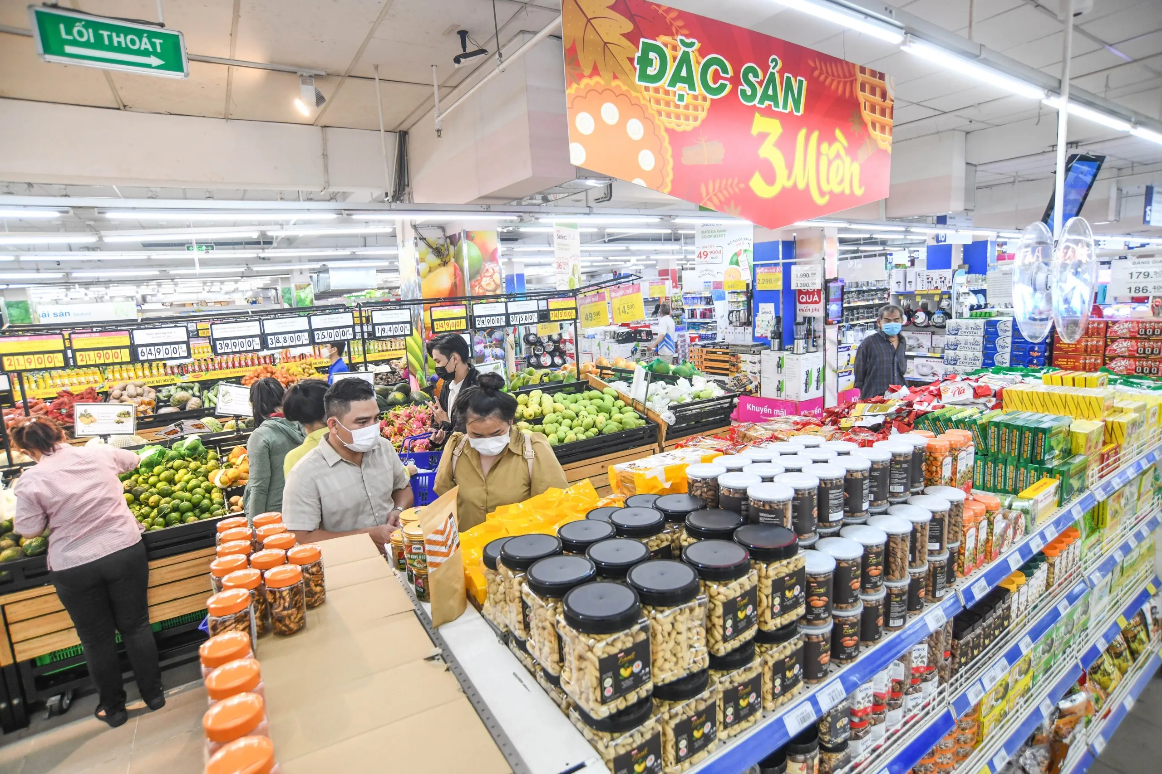
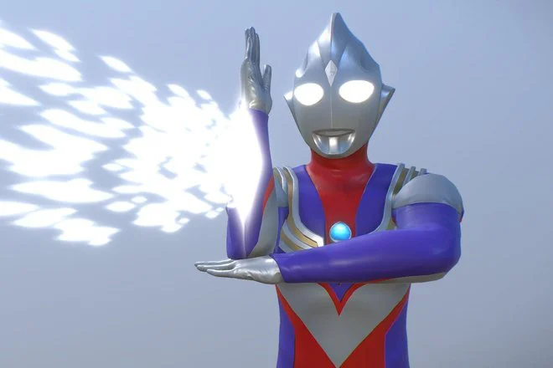
Bài 1: Thông tin trên web
SIÊU…..

Slide 22
Bài 1: Thông tin trên web
2. Siêu văn bản, siêu liên kết

Slide 23
Bài 1: Thông tin trên web
1. Khám phá website
2. Siêu văn bản, siêu liên kết
Điền cụm từ thích hợp vào chỗ trống:
đường dẫn
siêu liên kết
vị trí
- Siêu liên kết là ……………đến .…………..của đoạn văn bản/trang web cần truy cập đến
- Siêu văn bản là đoạn văn bản, hình ảnh có chứa……………………

Slide 24

Trong các trang Web sau đây, những trang Web nào có cùng địa chỉ trang chủ
1
https://thcstanquytay.hcm.edu.vn/gioi-thieu
2
https://tuoitre.vn/tuoi-hoc-tro.html
3
https://thcstanquytay.hcm.edu.vn/e-learning
4
https://muctim.tuoitre.vn/

Slide 25

TRÒ CHƠI MẢNH GHÉP

Slide 26
THÔNG ĐIỆP
Mỗi chúng ta là những cá nhân riêng lẻ, nhưng đều có vai trò quan trọng trong cộng đồng, trong tập thể và sẽ là những mắc xích không thể thiếu để tạo nên một tập thể vững mạnh. Chúng ta tồn tại trong mối liên hệ không thể tách rời. Do vậy, các em hãy đoàn kết, thấy được vai trò quan trọng của mình trong tập thể để từ đó thấy hiểu, chia sẻ và cùng nắm tay nhau trên con đường chinh phục tri thức.

Slide 27

Kể tên một số Website nghe nhạc mà em biết

Slide 28

DẶN DÒ
Làm bài tập trắc nghiệm trên Link
Xem lại nội dung bài
Làm bài tập phần câu hỏi tự kiểm tra
Xem trước Bài 3. Thực hành phòng vệ trước ảnh hưởng xấu từ Internet

Slide 29


Link luyện tập – củng cố:
        https://myaloha.vn/ct/J8PZHH

Slide 30
Cảm ơn quý thầy cô đã theo dõi tiết học ngày hôm nay
Chúc các em có tiết học vui vẻ và hiệu quả nhất

